Slide 1

المادة: اللُّغة العربية
الصَّف: التاسع
الوحدة: الخامسة: نحو المستقبل المهني
الدرس: أبني لغتي (2. المجرد والمزيد)

Slide 2



الكلية العلمية الإسلامية
الدرس : المفعول فيه والمجرد والمزيد
الوحدة: الخامسة
الصَّف :التاسع
المادة: اللُّغة العربية
01:00 minutes
النتاجات المتوقعة :
يتعرف الطالب مفهوم الفعل المجرد والمزيد.
يتعرف الطالب حروف الزيادة.
يُميّز بين الفعل المجرد والفعل المزيد.
النتاجات
التمهيد
التقويم القبلي
التقديم
تقويم التكويني
التغذية الراجعة
التمايز
الربط بالحياة
التفكير الناقد
بطاقة خروج

Slide 3
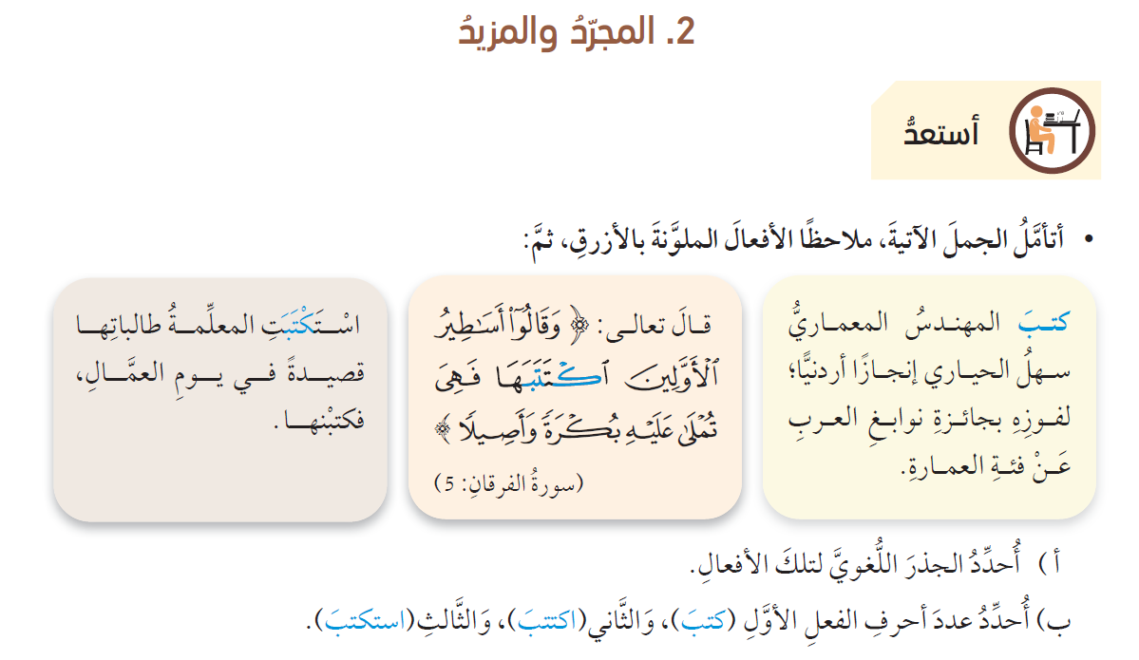
الكلية العلمية الإسلامية
الصَّف : االتاسع
المادة: اللُّغة العربيَّة
01:00 minutes
النتاجات
التمهيد
التقويم القبلي
التقديم
تقويم التكويني
التغذية الراجعة
التمايز
الربط بالحياة
التفكير الناقد
IRS
بطاقة خروج
ألواح صغيرة

Slide 4
الكلية العلمية الإسلامية
المادة: اللُّغة العربيَّة
01:00 minutes
النتاجات
التَّقويم القبلي :
صح أم خطأ:
جميع الأفعال في اللغة العربية يرجع أصلها إلى ثلاثة أحرف
أ ) صح ب ) خطأ
التمهيد
التقويم القبلي
التقديم
تقويم التكويني
التغذية الراجعة
التمايز
الربط بالحياة
التفكير الناقد
IRS
بطاقة خروج
ألواح صغيرة

Slide 5
الكلية العلمية الإسلامية
المادة: اللُّغة العربيَّة
01:00 minutes
النتاجات
التَّقويم القبلي :
صح أم خطأ:
جميع الأفعال في اللغة العربية يرجع أصلها إلى ثلاثة أحرف
أ ) صح ب ) خطأ
فهناك مجموعة قليلة من الأفعال يرجع أصلها إلى أربعة أحرف، ولا يوجد غير ذلك، فالأفعال ثلاثية أو رباعية الأصول.
التمهيد
التقويم القبلي
التقديم
تقويم التكويني
التغذية الراجعة
التمايز
الربط بالحياة
التفكير الناقد
IRS
بطاقة خروج
ألواح صغيرة

Slide 6

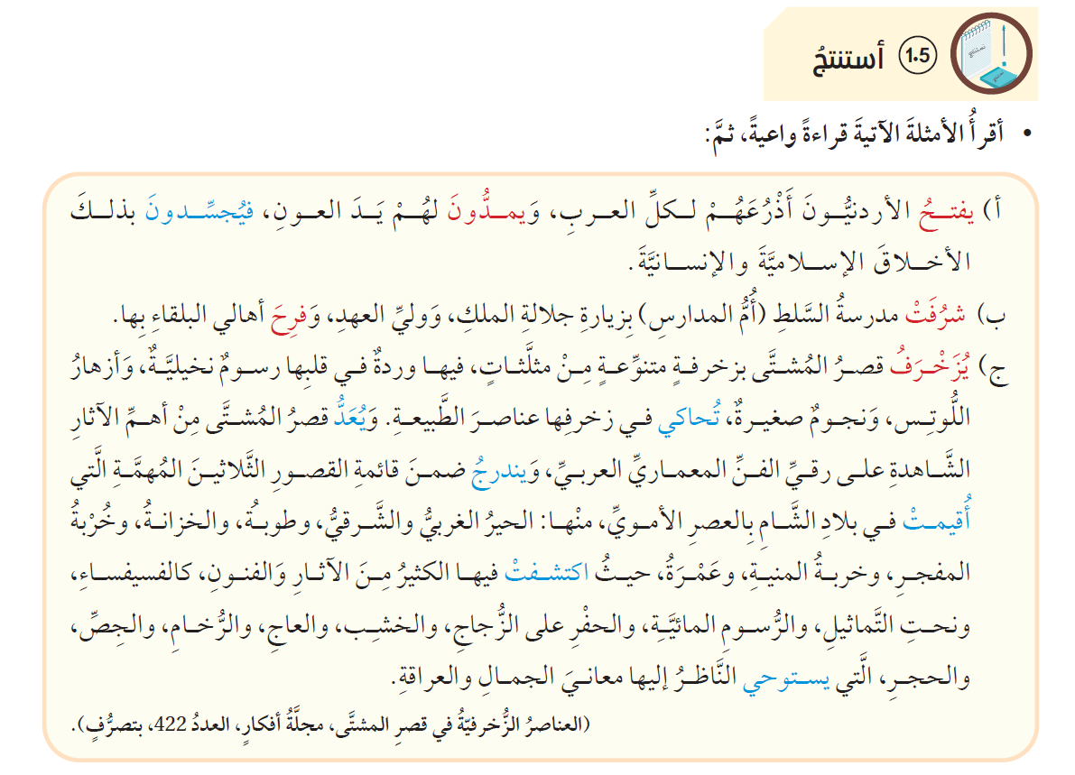

الكلية العلمية الإسلامية
02:00 minutes
الصَّف :التاسع
المادة: اللُّغة العربيَّة
التَّقديم :
النتاجات
التمهيد
التقويم القبلي
التقديم
تقويم التكويني
التغذية الراجعة
التمايز
الربط بالحياة
التفكير الناقد
بطاقة خروج

Slide 7
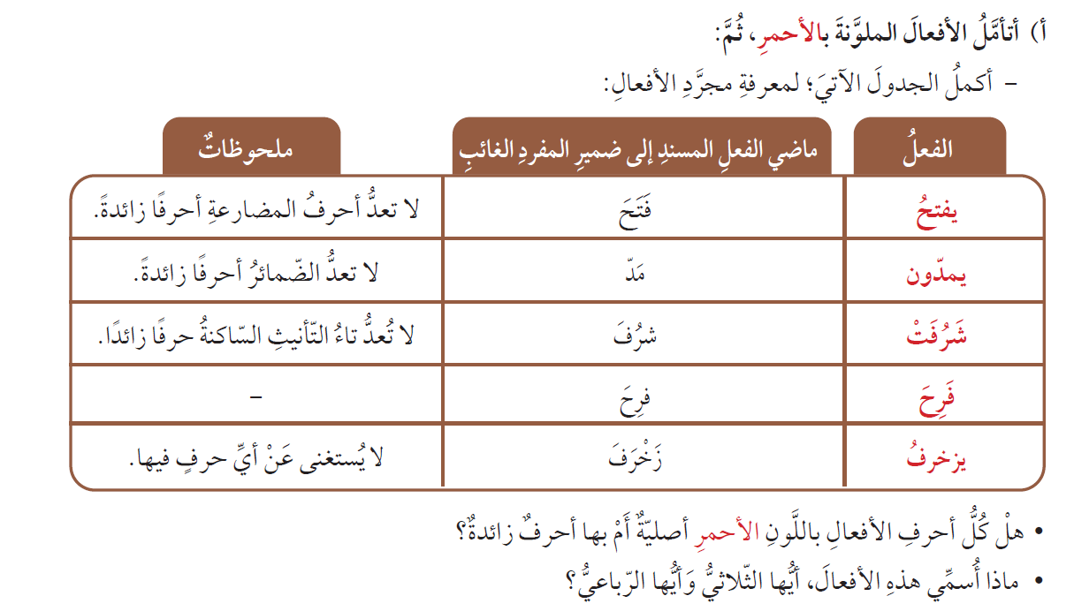
التَّقديم : ص109
الكلية العلمية الإسلامية
02:00 minutes
الصَّف :التاسع
المادة: اللُّغة العربيَّة
النتاجات
التمهيد
التقويم القبلي
التقديم
تقويم التكويني
التغذية الراجعة
التمايز
الربط بالحياة
أصلية
التفكير الناقد
مجرّدة
بطاقة خروج

Slide 8
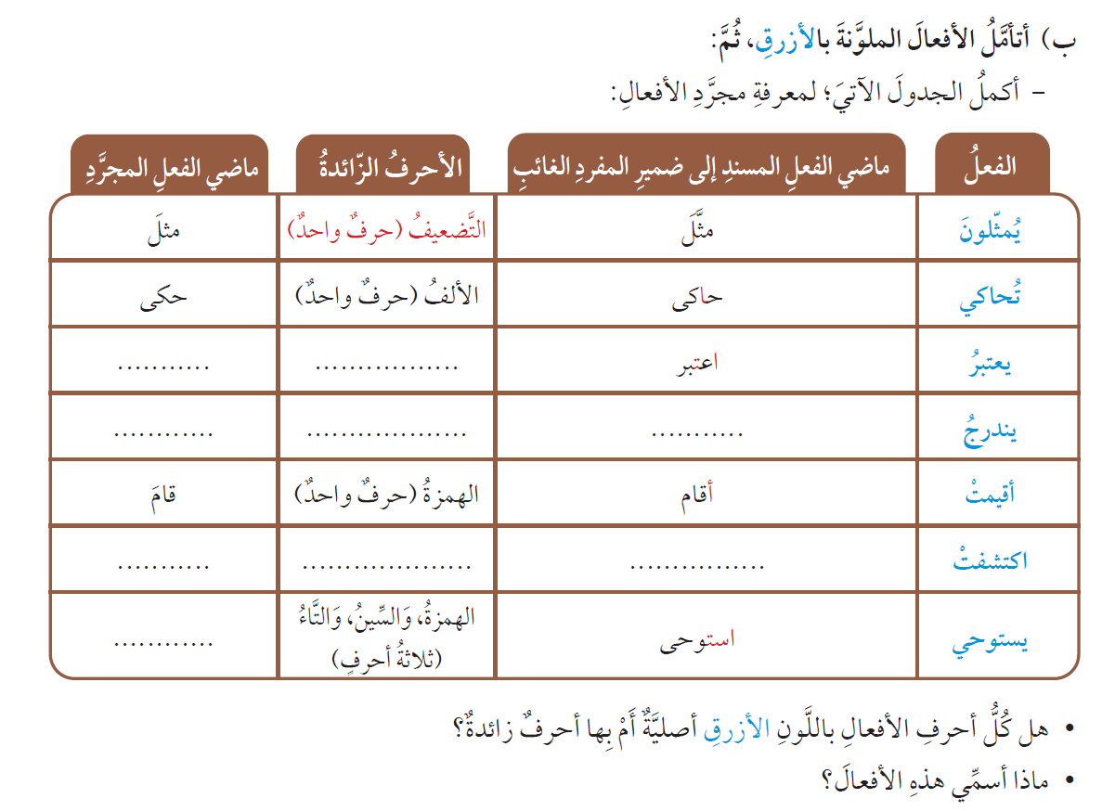
01:00 minutes
المادة: اللُّغة العربيَّة
النتاجات
التمهيد
التقويم القبلي
التقديم
عبر
الألف + التاء
تقويم التكويني
درج
الألف + النون
اندرج
التغذية الراجعة
التمايز
كشف
الألف + التاء
اكتشف
الربط بالحياة
وحي
التفكير الناقد
زائدة
بطاقة خروج
IRS
مزيدة
ألواح صغيرة

Slide 9
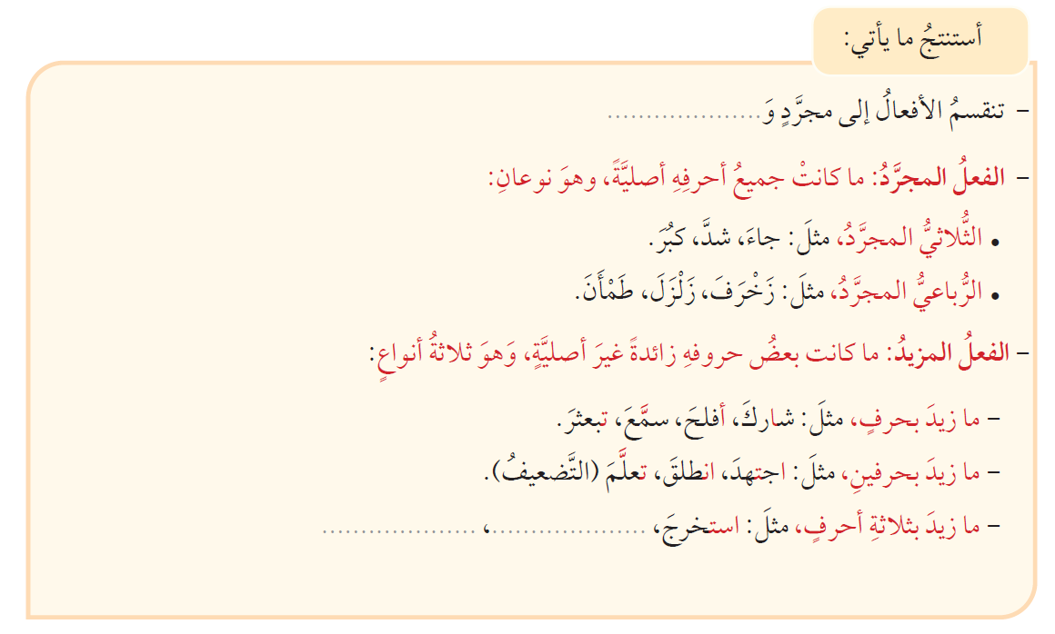
الكلية العلمية الإسلامية
الصَّف : االتاسع
المادة: اللُّغة العربيَّة
01:00 minutes
النتاجات
مزيد
التمهيد
التقويم القبلي
التقديم
تقويم التكويني
التغذية الراجعة
التمايز
الربط بالحياة
استكبر
استقبل
التفكير الناقد
IRS
بطاقة خروج
ألواح صغيرة

Slide 10
الصَّف : االتاسع
المادة: اللُّغة العربيَّة
01:00 minutes
التفكير الناقد :
النتاجات
التمهيد
الفعل "قَتَلَ" يدلّ على إيقاع القتل، أمّا الفعل "قاتَلَ" فهو مزيد بالألف.
ما المعنى الذي أضافته الزيادة إلى الفعل؟
أ. الدلالة على حدثٍ وقع مرة واحدة ب. المشاركة بين طرفين في القتال ج. المبالغة في القتل د. التسبب في حدوث القتل
التقويم القبلي
التقديم
تقويم التكويني
التغذية الراجعة
التمايز
الربط بالحياة
التفكير الناقد
IRS
بطاقة خروج
ألواح صغيرة

Slide 11
الكلية العلمية الإسلامية
الصَّف : االتاسع
المادة: اللُّغة العربيَّة
01:00 minutes
التفكير الناقد :
النتاجات
التمهيد
الزيادة في المبنى، زيادة في المعنى
الفعل "قَتَلَ" يدلّ على إيقاع القتل، أمّا الفعل "قاتَلَ" فهو مزيد بالألف.
ما المعنى الذي أضافته الزيادة إلى الفعل؟
أ. الدلالة على حدثٍ وقع مرة واحدة ب. المشاركة بين طرفين في القتال ج. المبالغة في القتل د. التسبب في حدوث القتل
التقويم القبلي
التقديم
تقويم التكويني
التغذية الراجعة
التمايز
الربط بالحياة
التفكير الناقد
IRS
بطاقة خروج
ألواح صغيرة

Slide 12
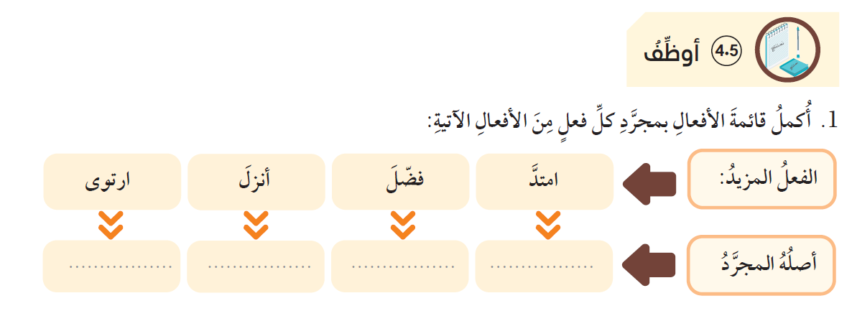
المادة: اللُّغة العربيَّة
ص142
النتاجات
التمهيد
التقويم القبلي
التقديم
تقويم التكويني
التغذية الراجعة
روى
نزل
فضل
مدَّ
التمايز
الربط بالحياة
التفكير الناقد
IRS
بطاقة خروج
ألواح صغيرة

Slide 13
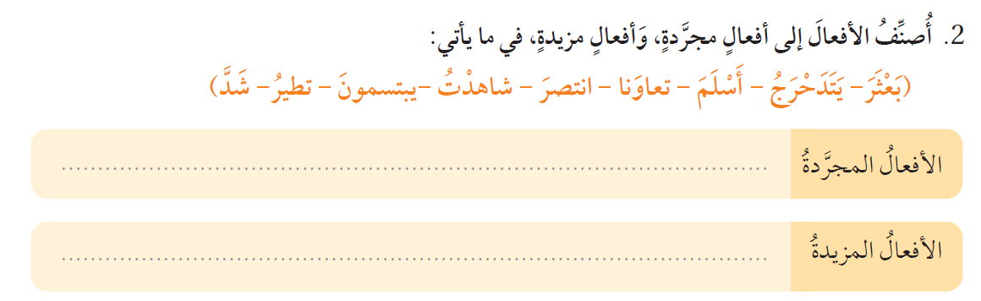
الصَّف : االتاسع
المادة: اللُّغة العربيَّة
5:00 minutes
النتاجات
ص142
التمهيد
التقويم القبلي
التقديم
تقويم التكويني
شدّ
طار
بعثر
التغذية الراجعة
ابتسم
انتصر
تدحرج
التمايز
شاهد
تعاون
أسلم
الربط بالحياة
التفكير الناقد
IRS
بطاقة خروج
ألواح صغيرة

Slide 14
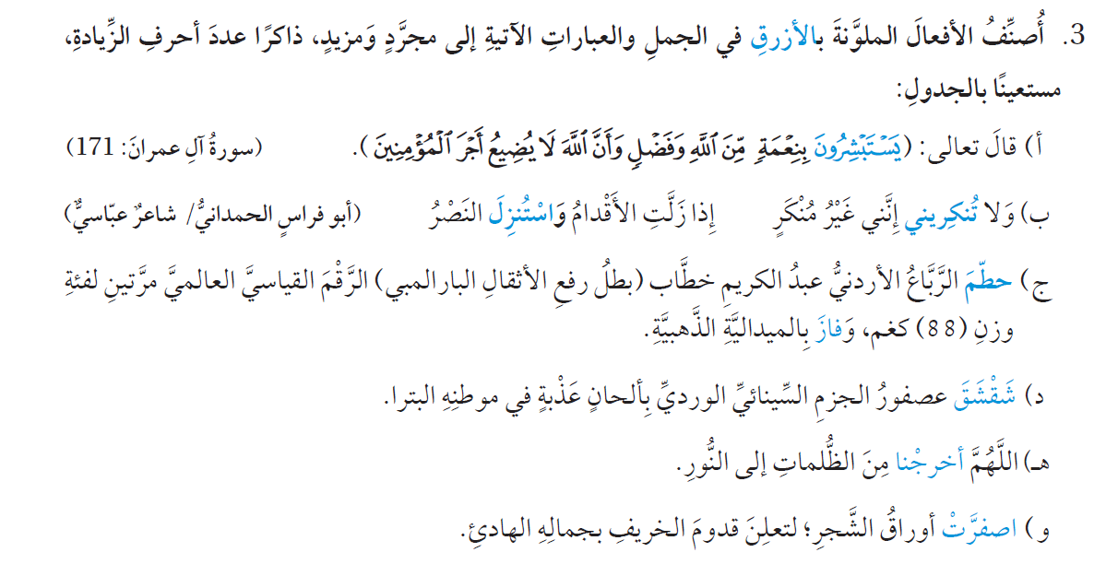
الصَّف : االتاسع
المادة: اللُّغة العربيَّة
5:00 minutes
ص143
النتاجات
التمهيد
التقويم القبلي
التقديم
تقويم التكويني
التغذية الراجعة
التمايز
الربط بالحياة
التفكير الناقد
IRS
بطاقة خروج
ألواح صغيرة

Slide 15
الصَّف : االتاسع
المادة: اللُّغة العربيَّة
5:00 minutes
النتاجات
ص142
التمهيد
المجرد | المزيد | أحرف الزيادة
 |  | است
 |  | است
 |  | أ
 |  | التضعيف
 |  | أ
 |  | ا + ر
التقويم القبلي
استبشر
شقشق
التقديم
تقويم التكويني
استنزل
التغذية الراجعة
أنكر
التمايز
حطّم
الربط بالحياة
أخرج
التفكير الناقد
اصفرّ
بطاقة خروج
IRS
ألواح صغيرة

Slide 16
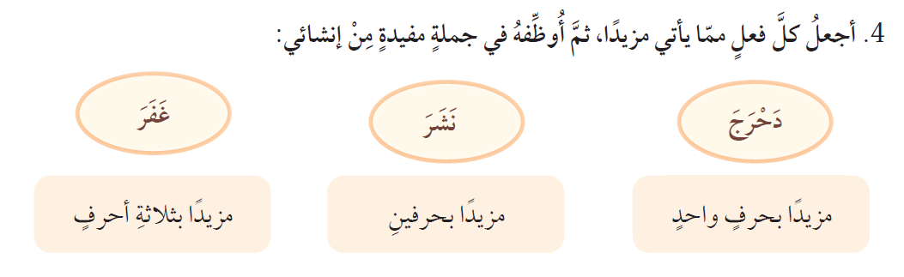
الكلية العلمية الإسلامية
الصَّف : التاسع
المادة: اللُّغة العربية
01:00 minutes
النتاجات
التمهيد
التقويم القبلي
التقديم
تقويم التكويني
التغذية الراجعة
تدحرجت الكرة في الملعب انتشر الخبر في المدرسة استغفر المؤمن ربه
التمايز
الربط بالحياة
التفكير الناقد
بطاقة خروج

Slide 17
الصَّف : االتاسع
المادة: اللُّغة العربيَّة
5:00 minutes
النتاجات
التمهيد
تقويم ختامي
في مدرستي أتعلّمُ العلوم النافعة وأتلقّى الدروس المختلفة فينمو عقلي ويتفتّحُ ذهني وتتسع خبرتي بكل ما حولي ، وفيها يقوى جسمي بما أمارس من أنواع النشاطات البدنية والألعاب الرياضية التي تهذّب خلقي وتغرس فيَّ كثيرًا من الصفات الكريمة .
أستخرج الأفعال الواردة في الفقرة ثمّ أصنفها إلى مجرّدة ومزيدة
التقويم القبلي
التقديم
تقويم التكويني
التغذية الراجعة
التمايز
الربط بالحياة
التفكير الناقد
IRS
بطاقة خروج
ألواح صغيرة

Slide 18
الصَّف : االتاسع
المادة: اللُّغة العربيَّة
5:00 minutes
بطاقة خروج :
النتاجات
التمهيد
التقويم القبلي
التقديم
لخّص مع مجموعتك ما تعلمته في فقرة قصيرة من 3 أسطر.
تقويم التكويني
التغذية الراجعة
التمايز
الربط بالحياة
التفكير الناقد
IRS
بطاقة خروج
ألواح صغيرة

